Slide 1

ОТЧЁТ
о деятельности депутата
Череповецкой городской Думы
Шохиной Ирины Вячеславовны
по итогам 2024 года

Slide 2



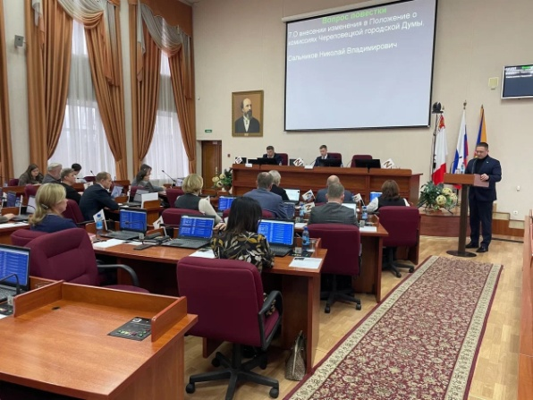

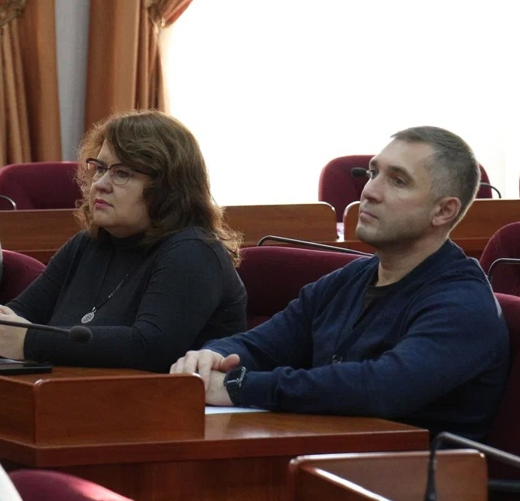
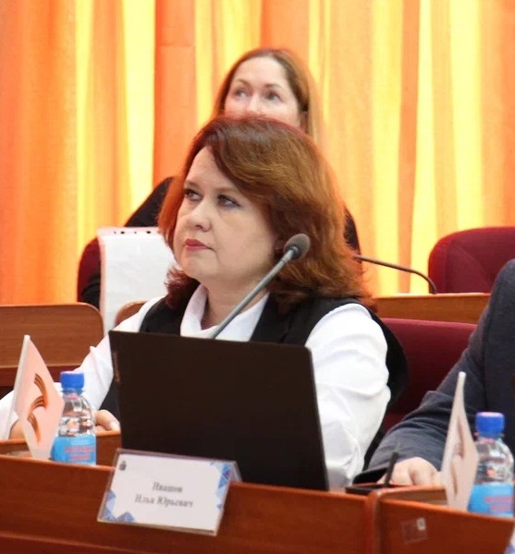
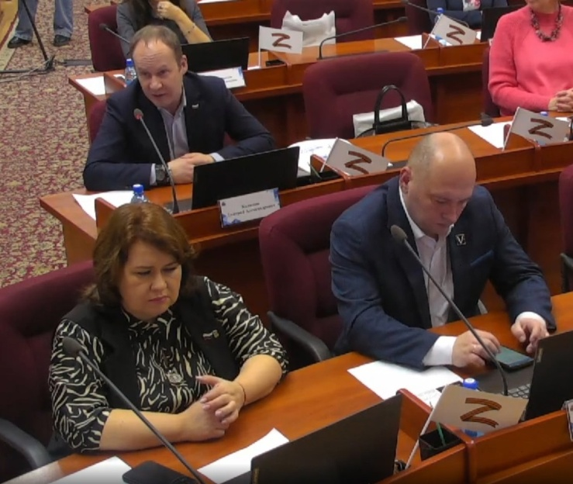
Правотворческая деятельность
Приняла участие:
В 14 заседаниях городской Думы
В 2 заседаниях постоянной комиссии по развитию
города и муниципальной собственности
В двух выездных заседаниях

Slide 3

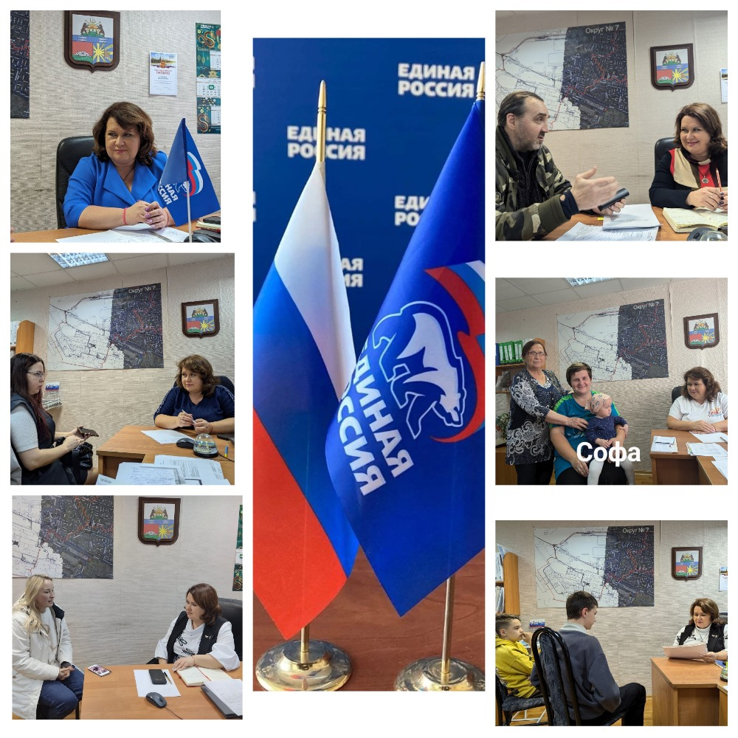
12 приемов – отработано 63 обращения
Работа с обращениями
Вопросы:
Проблемы ЖКХ
Благоустройство дворовой территории
Участие в КГС
Проблемы приемных семей
Помощь безнадзорным животным
Парковка в ненадлежащем месте
Помощь семьям СВО
Строительство скейт парка
Проблемы одиноких людей
И другие.

Slide 4

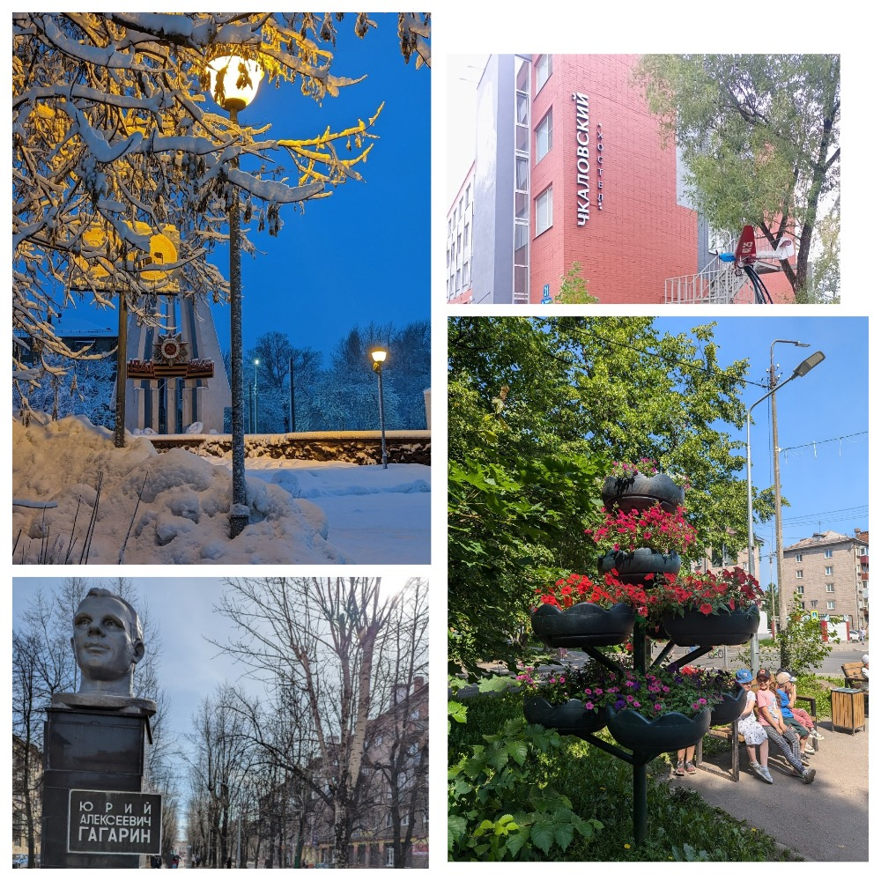
Состав округа №7
Работа с обращениями граждан
Улица Бардина: 1; 2; 3 ;4; 5; 7; 8; 9; 10; 11; 12; 13; 13а; 15; 16; 17; 17а; 18; 19; 20; 21; 23; 25; 27; 29; 31
Улица Гагарина: 16; 16а; 18; 37
Улица Жукова: 1; 2; 3; 3а; 4 Улица Ленина: 122а; 124; 126; 128; 130; 132; 134; 136; 138; 140; 142 Улица Металлургов: 34; 36; 38; 40; 42; 43; 44; 45; 46; 47; 49; 51; 53; 55; 57; 59; 61; 65; 67 Улица Мира: 17; 19; 19а; 19б; 21; 21а; 21б; 23; 23а; 23б; 25; 27; 29 Улица Устюженская: 5; 6; 7; 9; 10; 10а; 18; 20; 22; 24; 26; 28 Улица Чкалова: 2/30; 10; 14; 16; 18; 19; 20; 20а; 21; 22; 23; 24; 25; 26; 27;28; 29

Slide 5
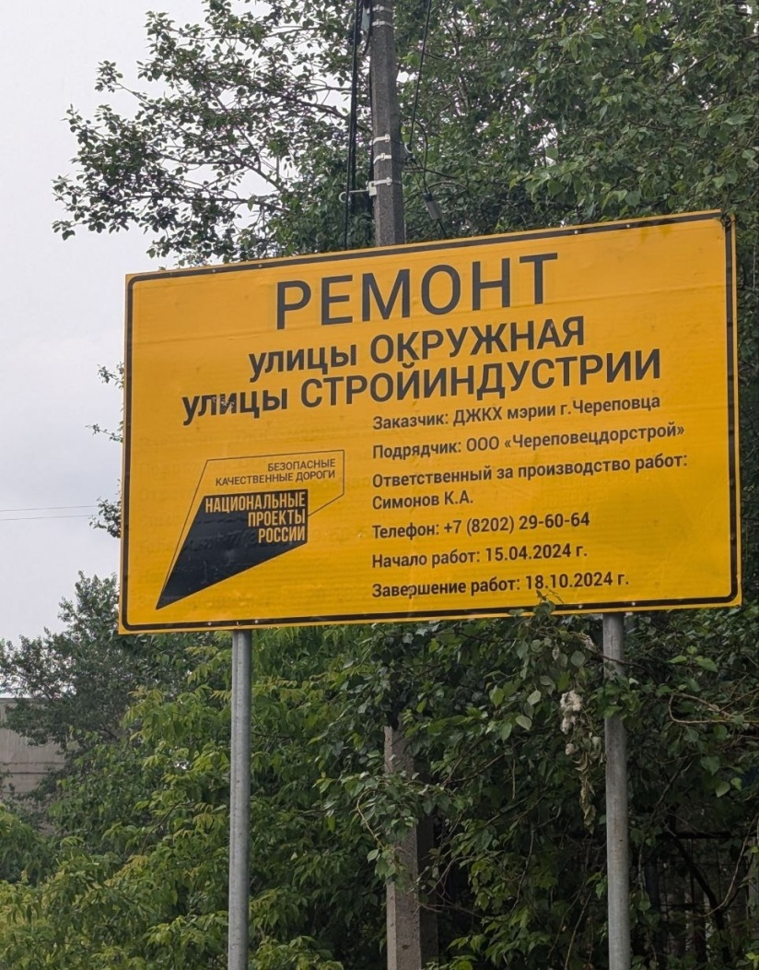
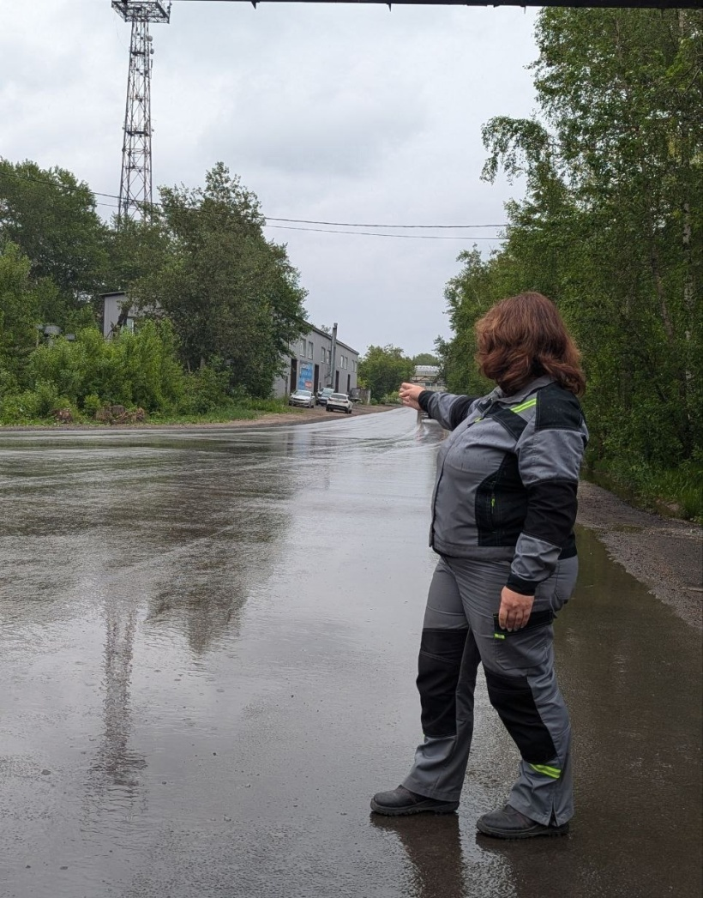
По многочисленным обращениям граждан Проведен ремонт улицы Окружная – Стройиндустрии. Ремонт выполнен по программе «Национальные проекты России»
Работа в округе

Slide 6
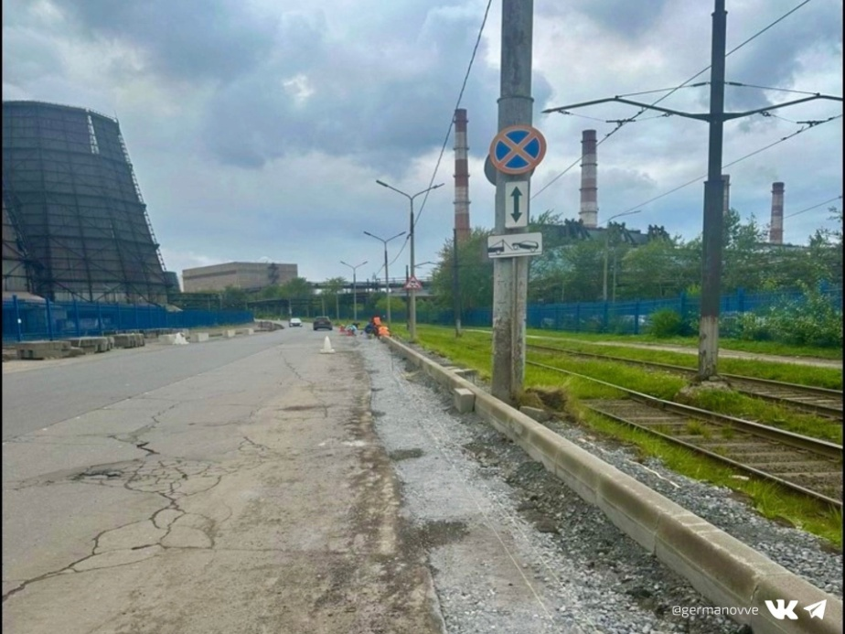
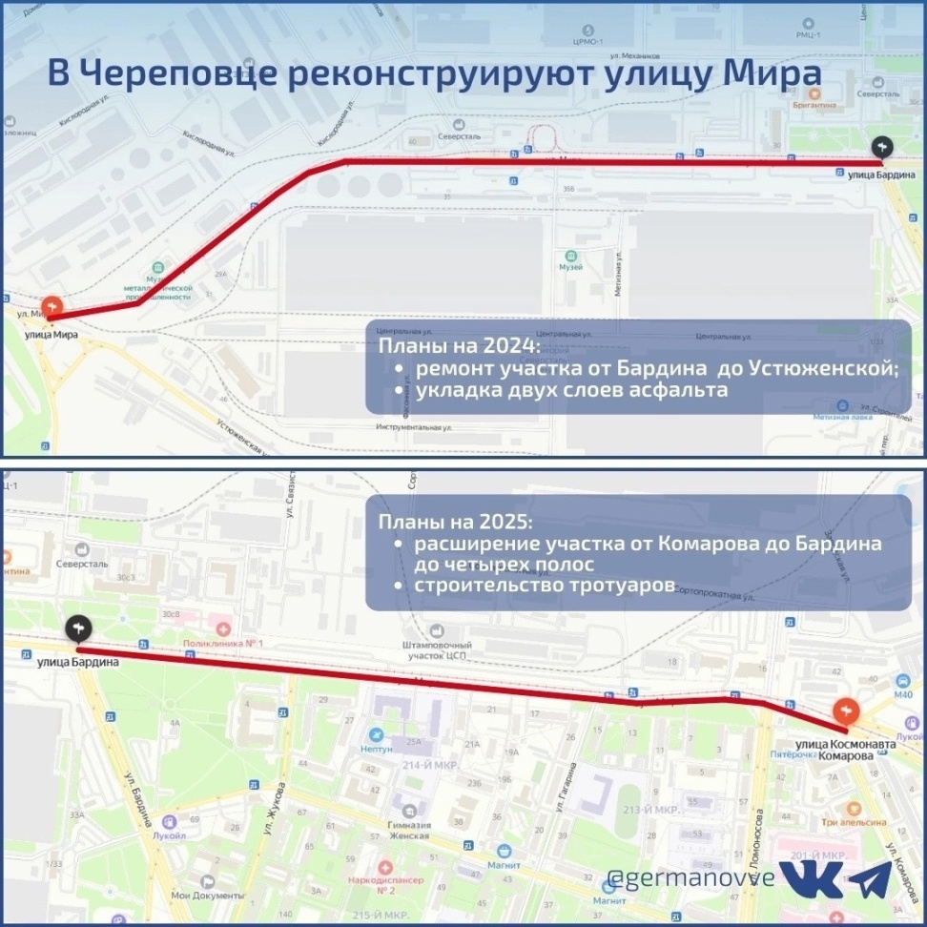
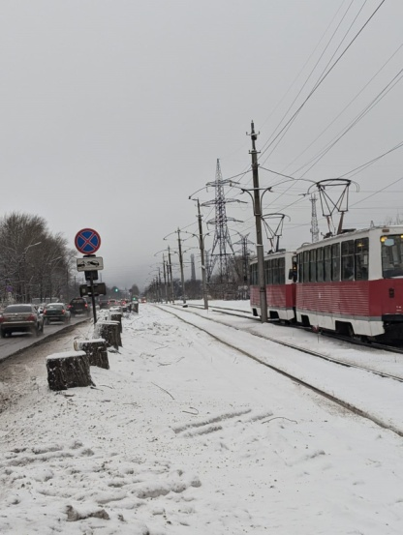
Начата реконструкция ул. Мира, которая должна завершиться к концу ноября 2025 года. Средства выделен по поручению Губернатора области Георгия Филимонова
Работа в округе

Slide 7
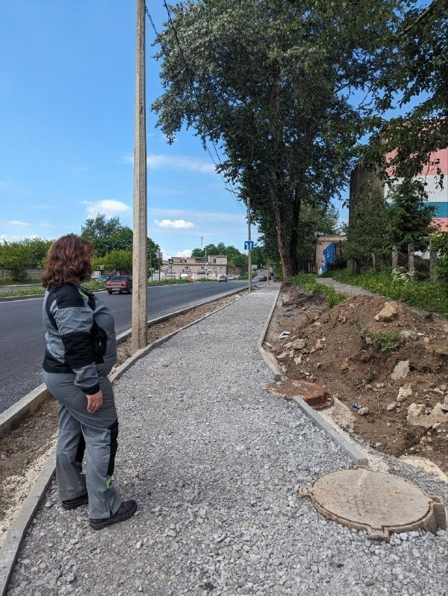
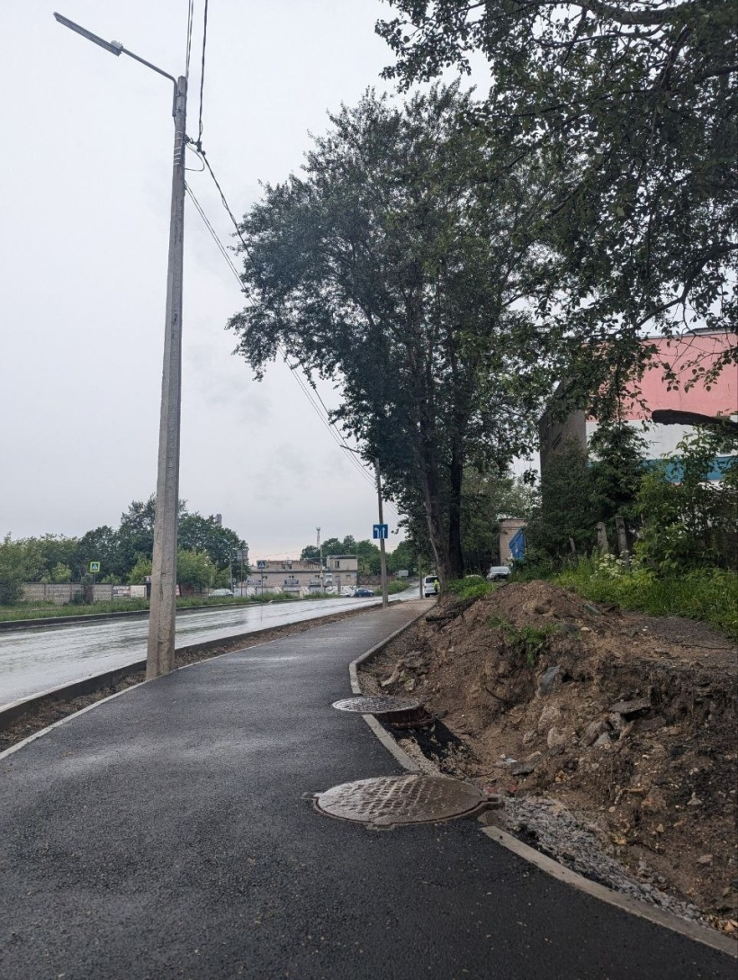
По обращению жителей отремонтирован тротуар за Пожарной частью на ул. Чкалова- Устюженская
Работа в округе

Slide 8

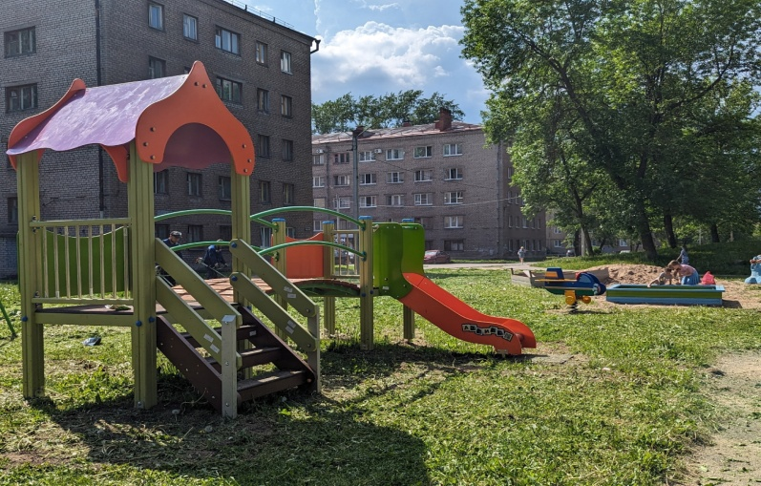
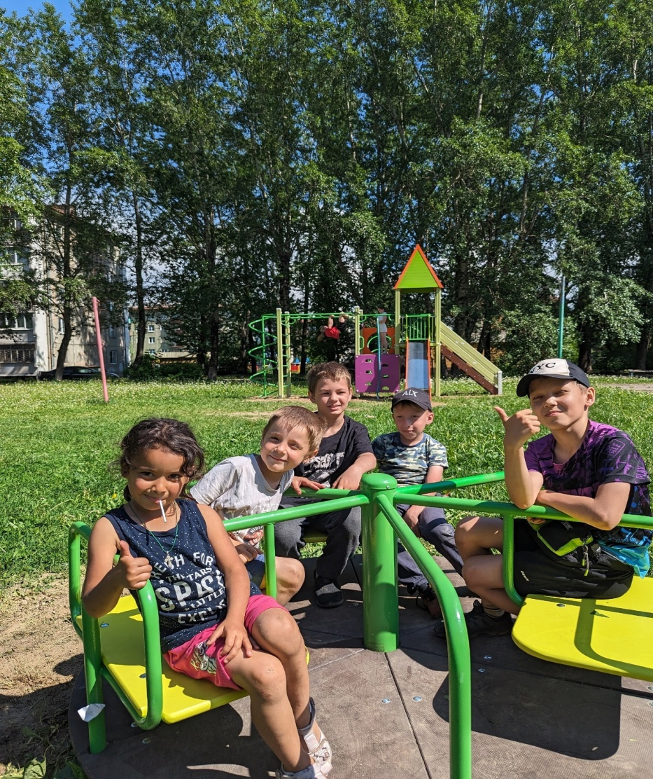
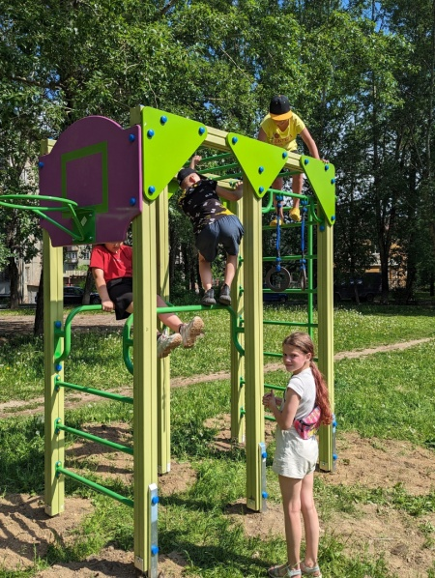
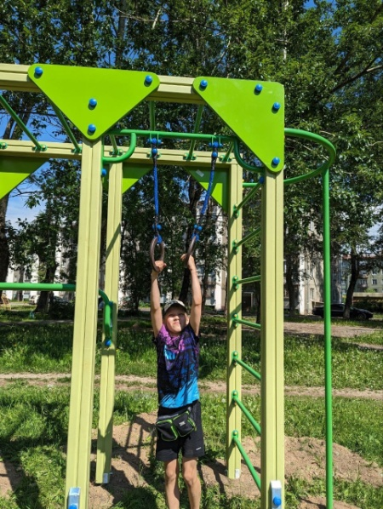
Участие в городских и общественных мероприятиях; мероприятиях, организуемых местного самоуправления:
Важное событие для округа:
обновлена детская площадка у «Горки» Металлургов –Ленина

Slide 9
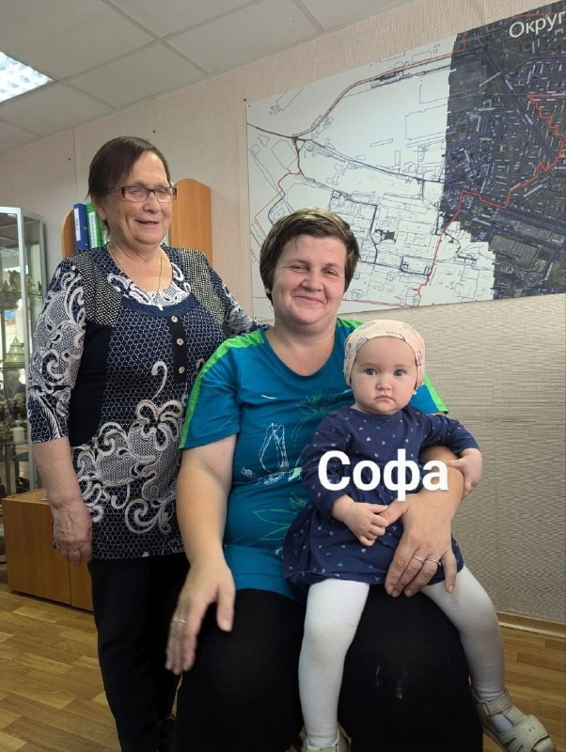
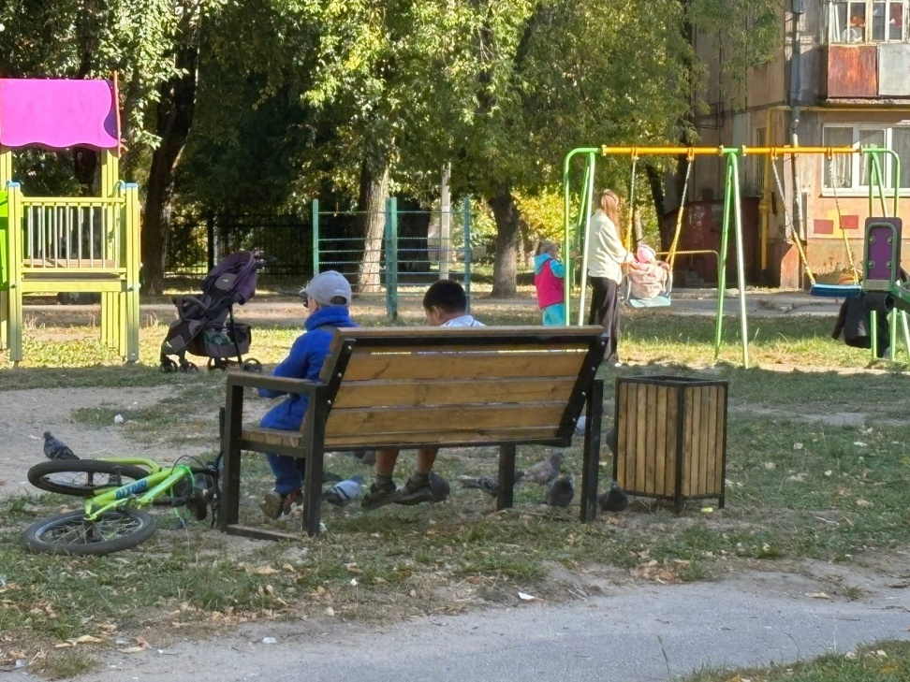
По обращению жителей установлена лавочка рядом с площадкой
Работа в округе

Slide 10
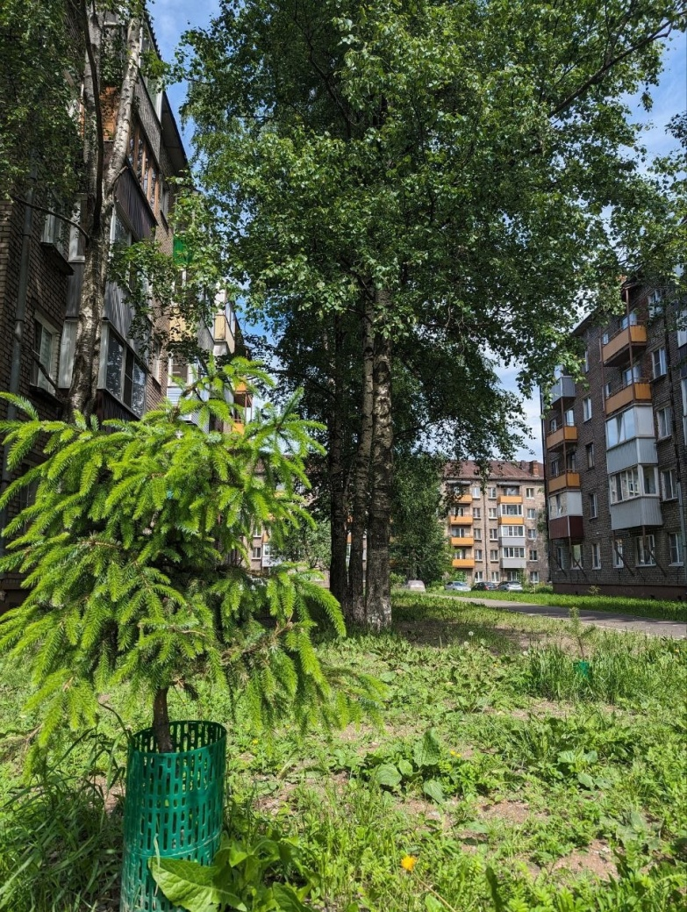
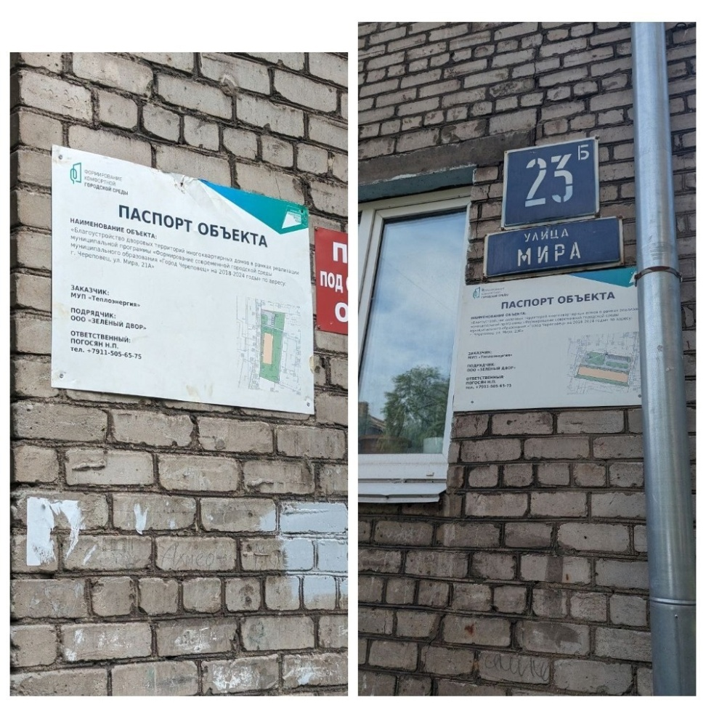
Благоустроена дворовая территория в рамках реализации муниципальной программы «Формирование современной городской среды»
Работа в округе
Ул. Мира, 23

Slide 11
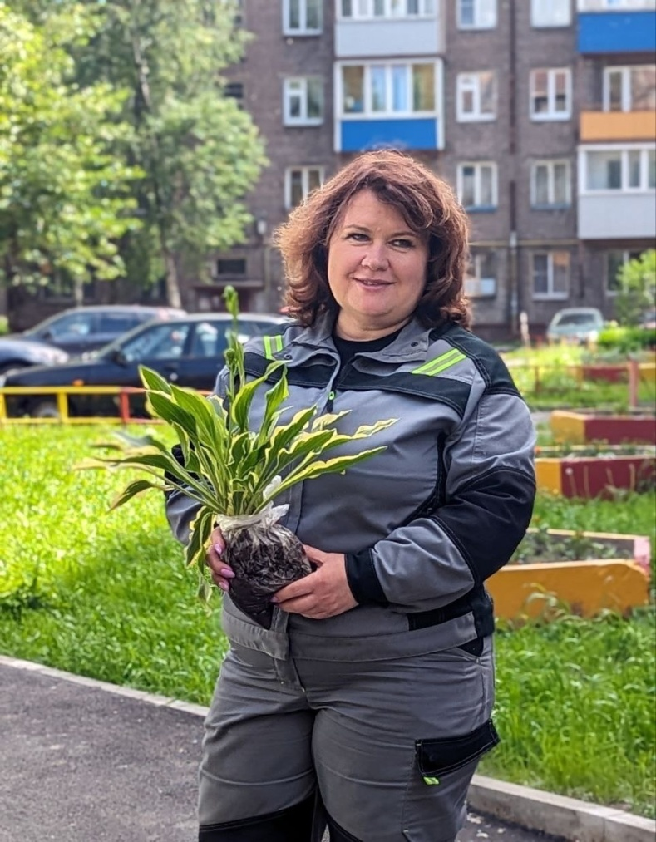
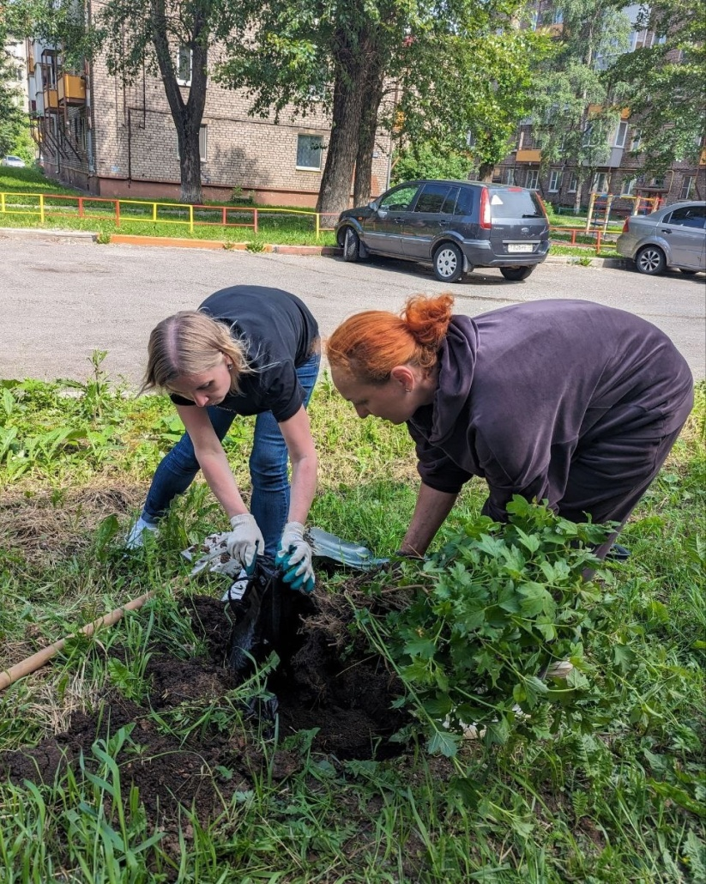
Провели озеленение двора в рамках проекта "Наш зеленый двор" совместно с ТОС «Мой Дом» Проект «Жилье и городская среда», инициирован Президентом РФ
Работа в округе

Slide 12
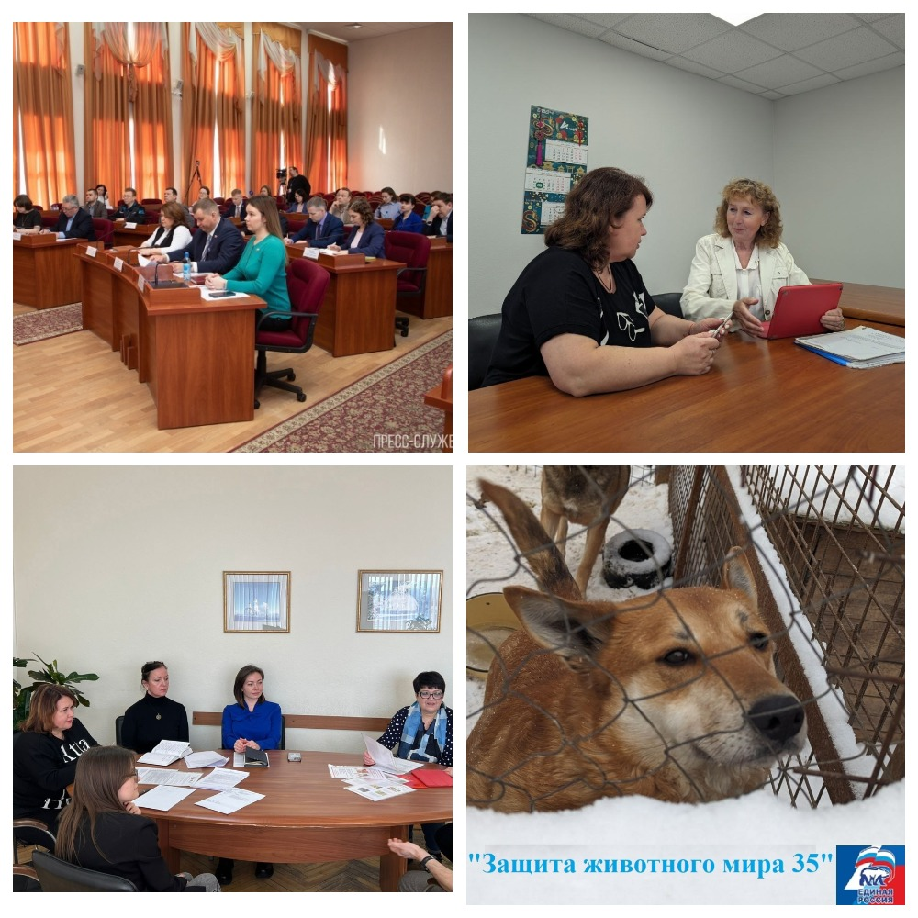
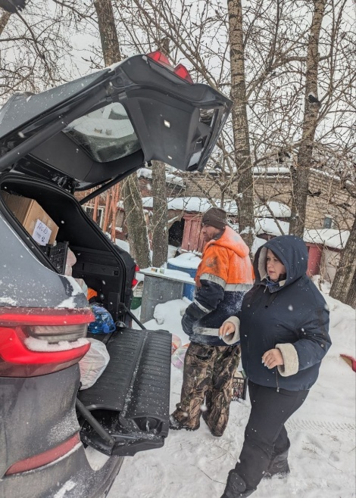
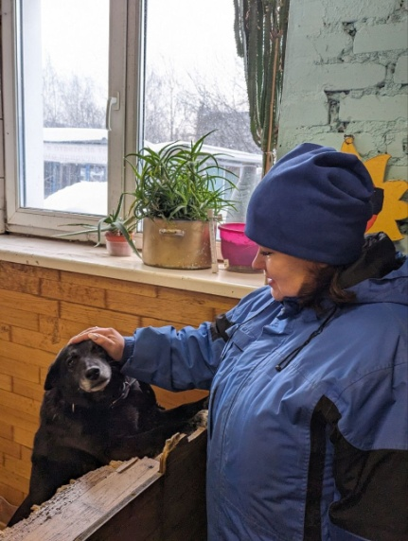
Координатор проекта «Защита животного мира» в Череповце
Участие в общественных мероприятиях , организуемых партией «Единая Россия»
Участие в заседаниях по вопросам гуманного отношения к животным
Участие в благотворительных акциях помощи безнадзорным животным

Slide 13
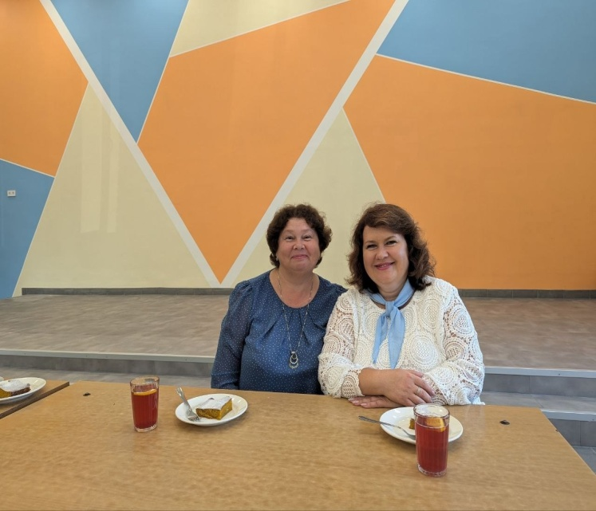
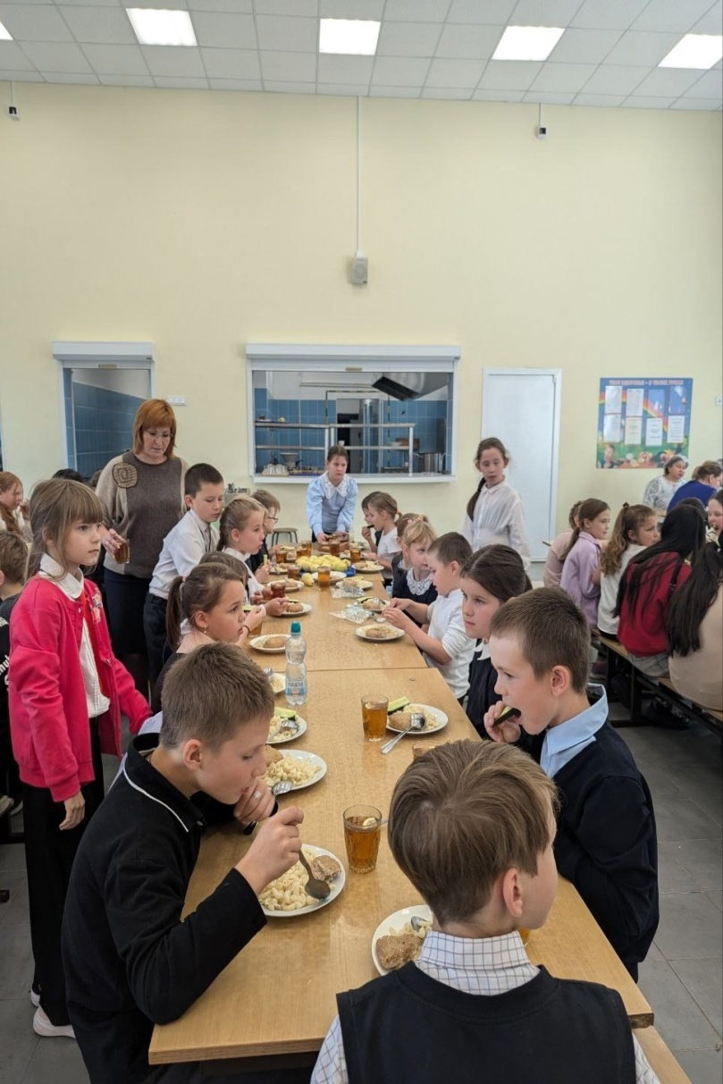
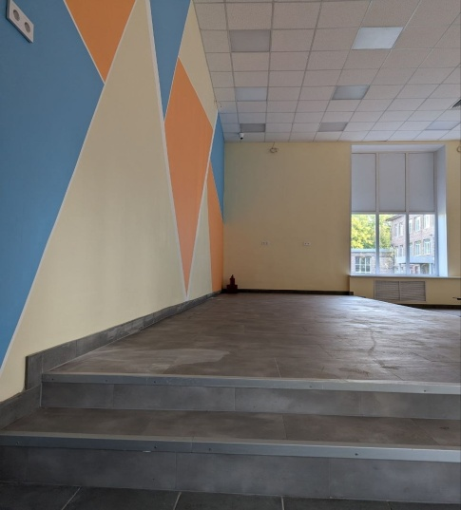
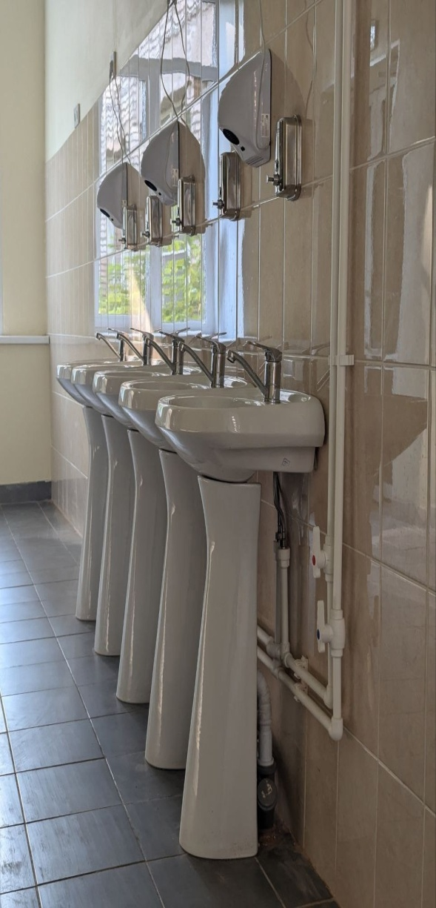
МАОУ «СОШ №18» Обращения на каждый личный прием! Отремонтирован обеденный зал в школьной столовой и зона приготовления пищи

Slide 14
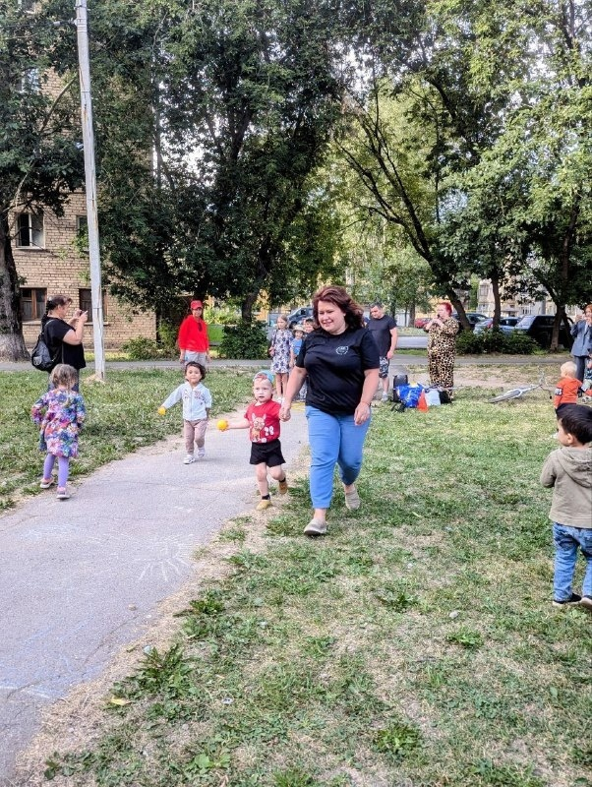
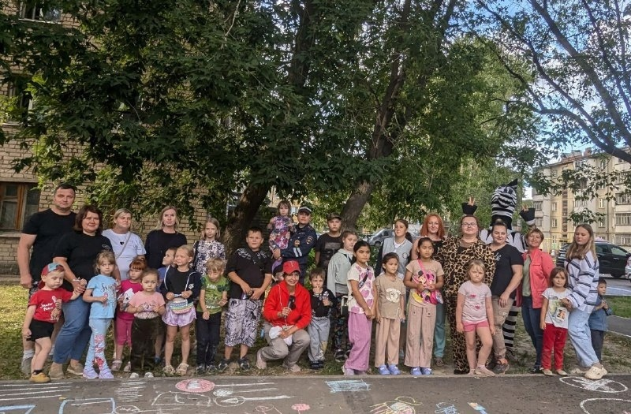
«Светофор собирает друзей»
Участие в городских и общественных мероприятиях, организуемых органами государственной власти
Участие в мероприятиях ТОС «Мой дом» , организованные в рамках проекта Губернатора области Георгий Филимонов. «Лето Русского Севера», при поддержке мэрии города Череповца на средства субсидии Правительства области

Slide 15
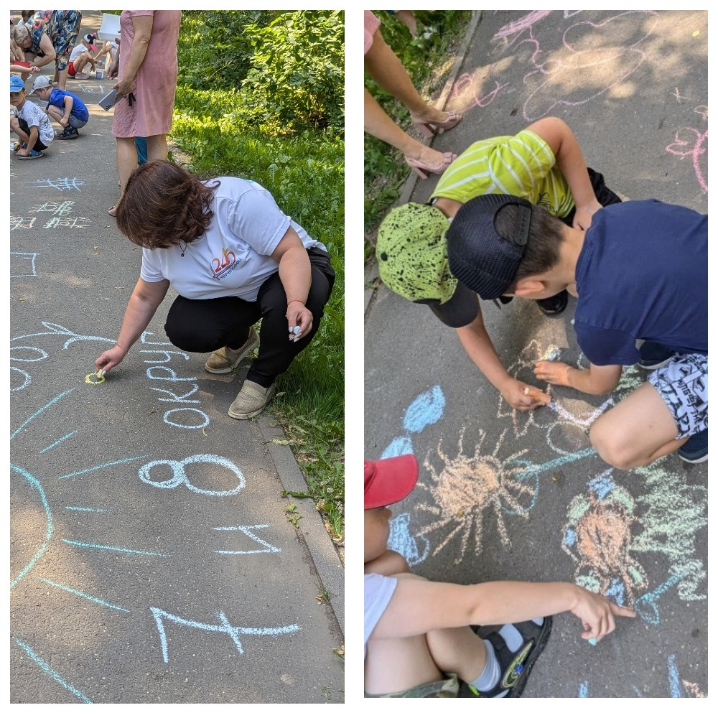
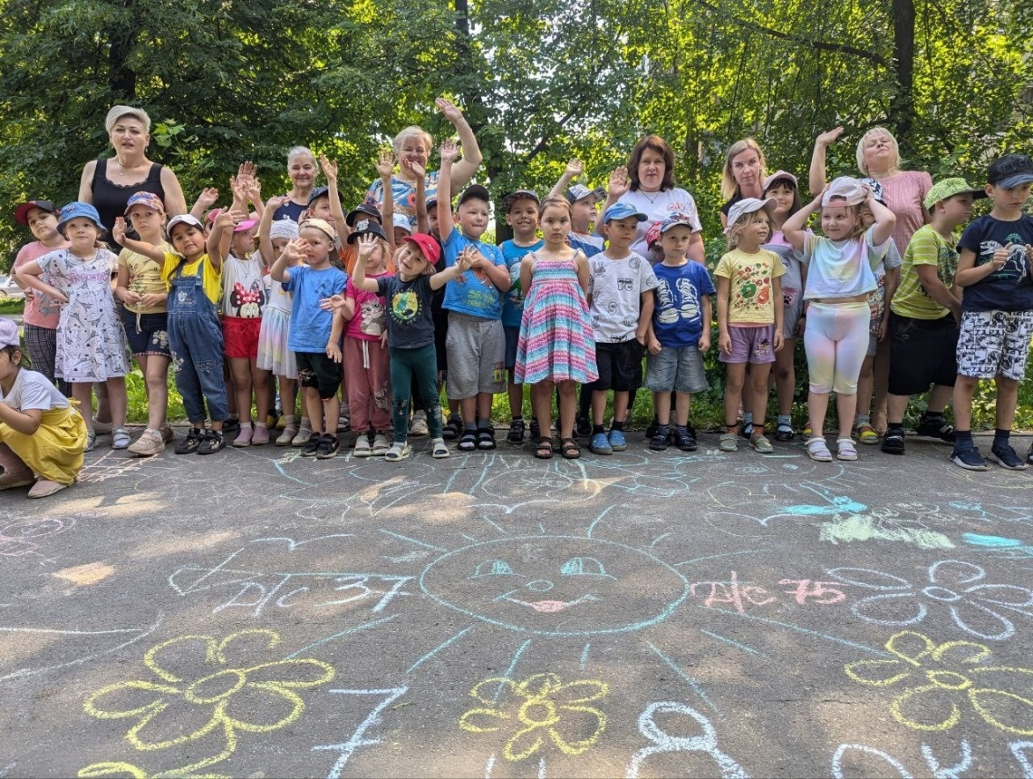
«Мама папа я и солнце»
Участие в городских и общественных мероприятиях, организуемых органами государственной власти
Праздник рисунков в Гагаринском сквере с участием детей 7 и 8 округов.
Мероприятие в рамках проекта "Знай наших", реализуемый на средства субсидии мэрии города Череповца"

Slide 16
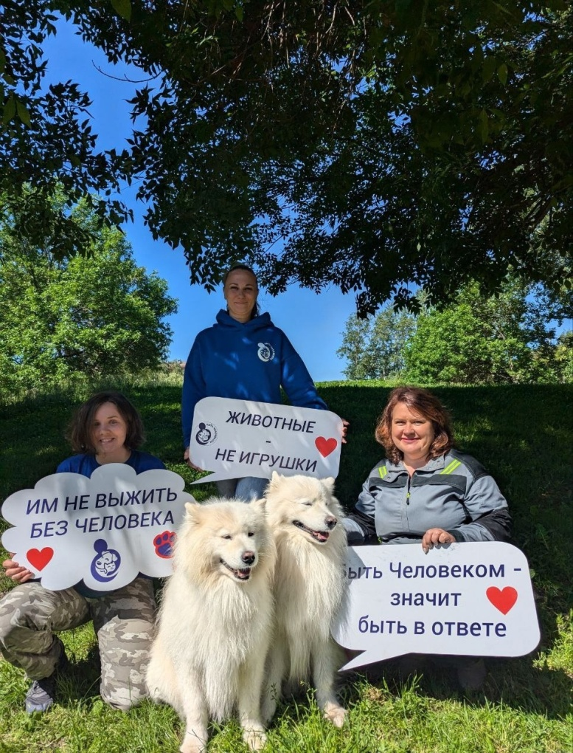
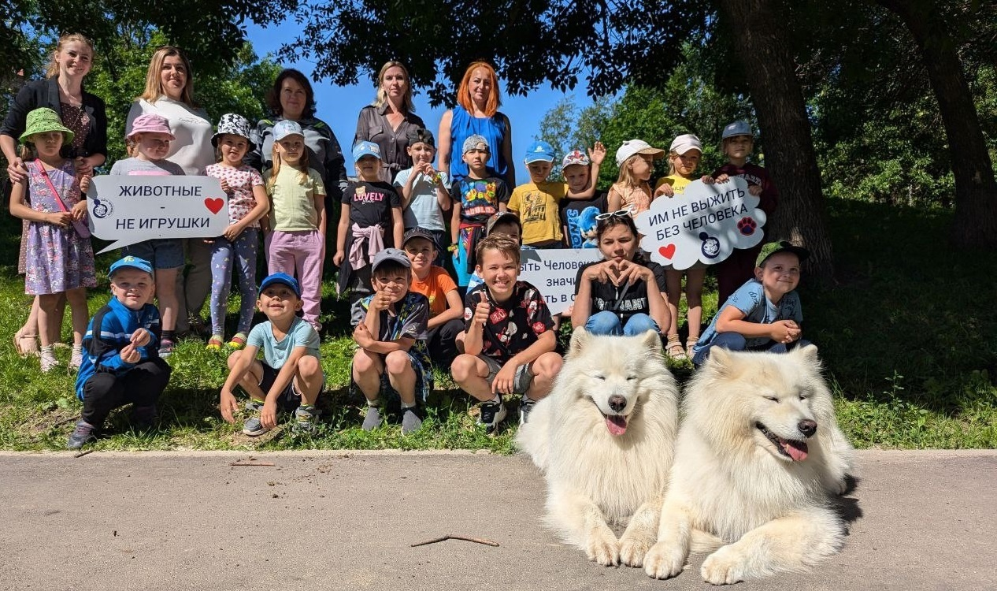
«Животные в большом городе»
Участие в городских и общественных мероприятиях, организуемых органами государственной власти
Проект, реализованный АНО "Быть человеком" в рамках президентского гранта, направлен на воспитание в детях с раннего возраста правильное и безопасное взаимодействие с собаками.

Slide 17
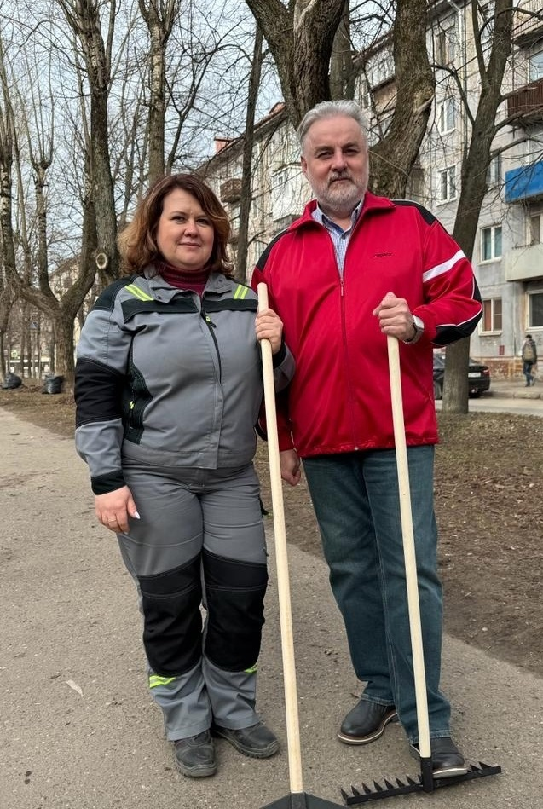
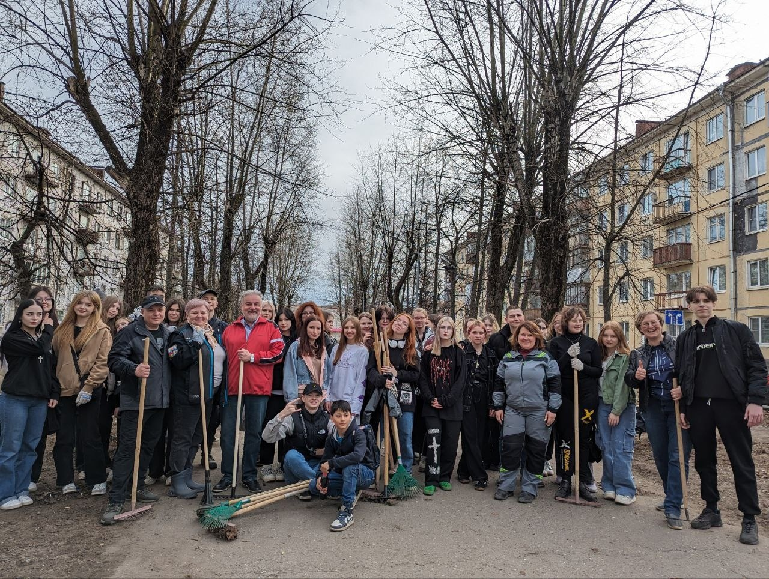
Ежегодный субботник в Гагаринском сквере
Участие в городских и общественных мероприятиях, организуемых органами государственной власти
Участие в субботниках - добрая традиция, которая объединяет 7 и 8

Slide 18

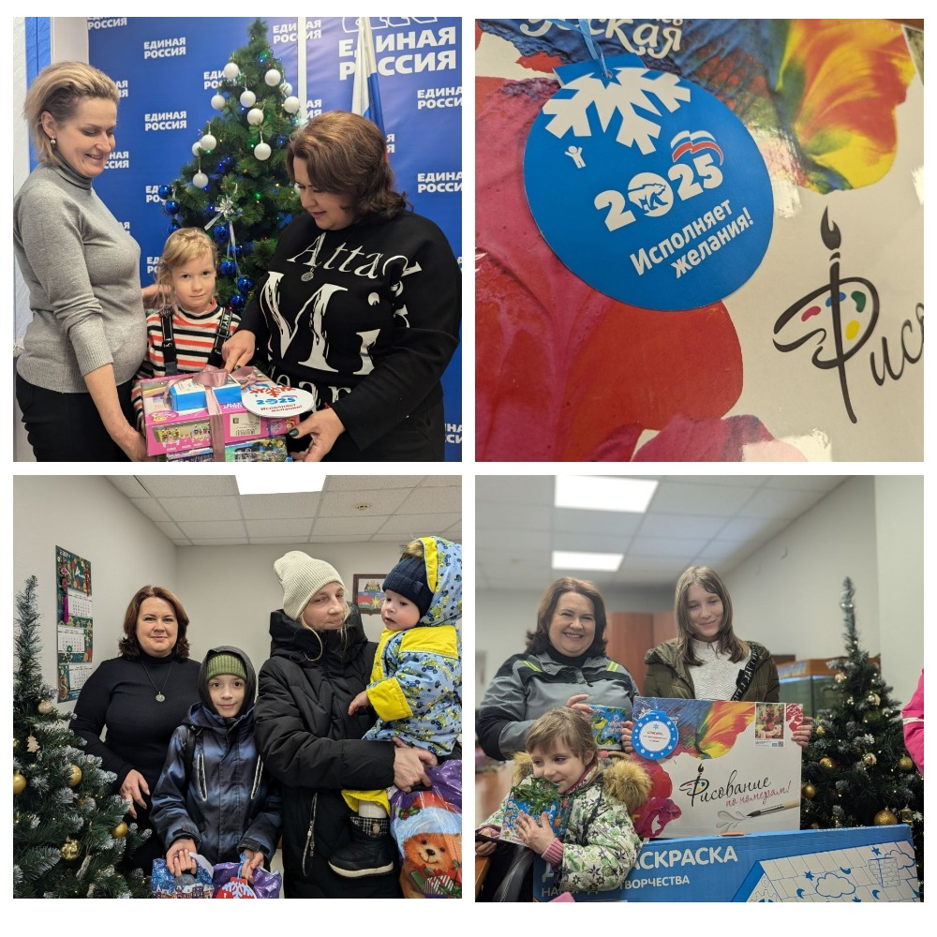
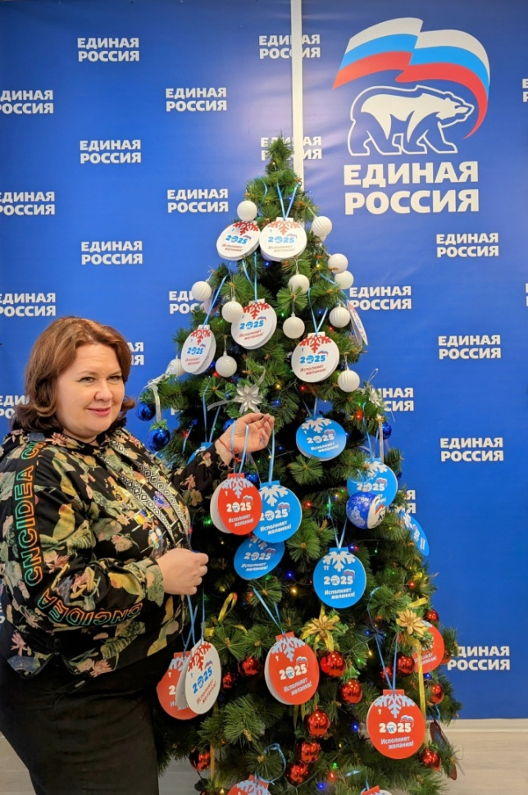
Участие в городских и общественных мероприятиях;
мероприятиях, партии Единая Россия
:
Участие в акции
«Ёлка желаний»

Slide 19
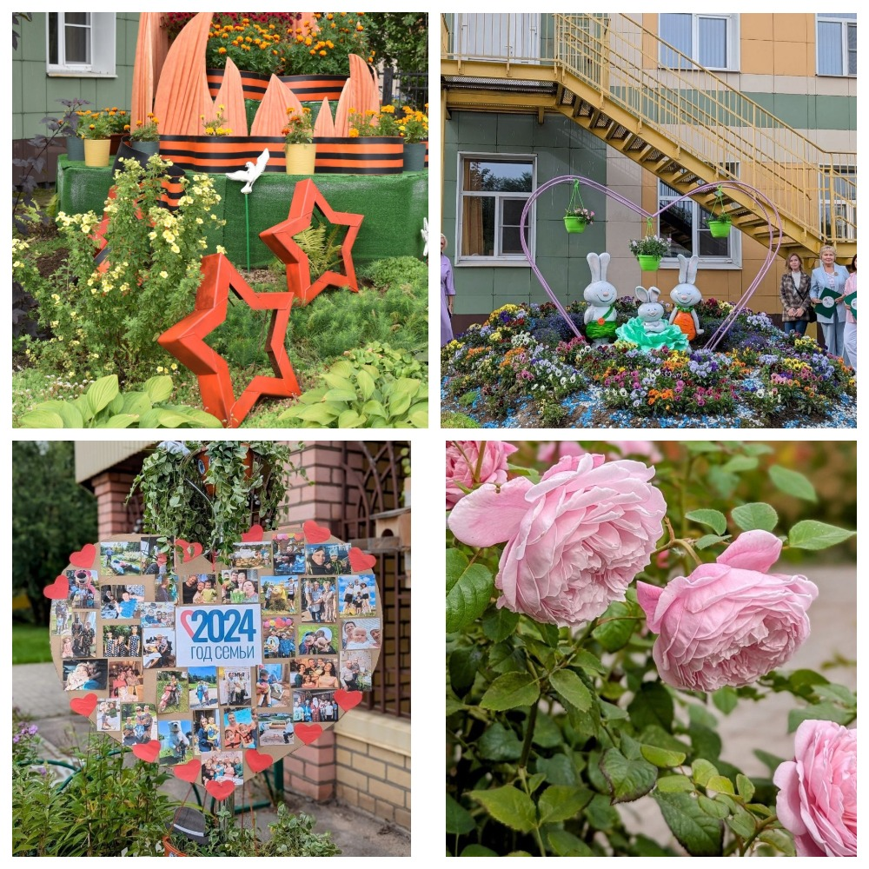
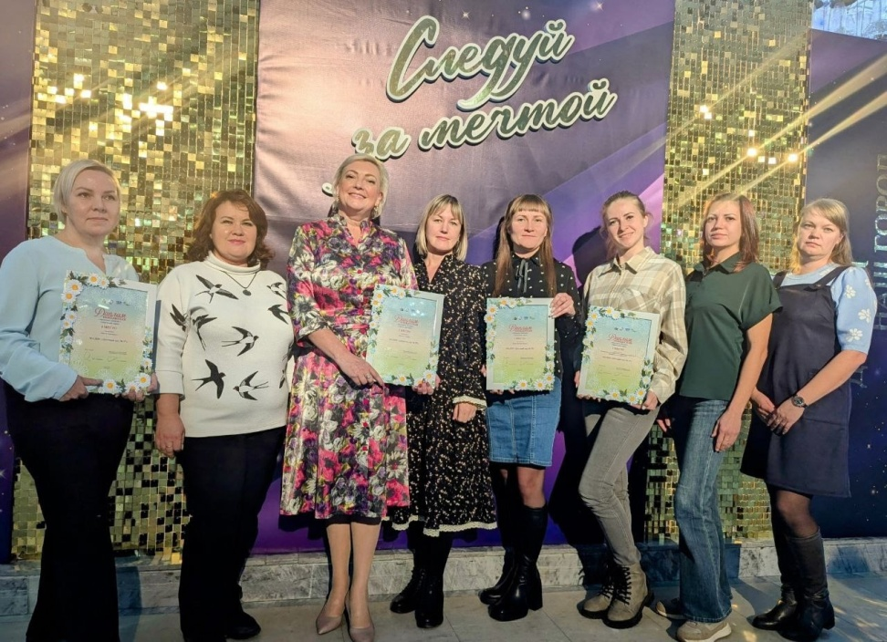
Цветущий город 2024 в детском саду №37
1 МЕСТО
«Лучшее цветочное оформление территории дошкольного образовательного учреждения»
"Веселая семейка»
«Цвети Череповец"

Slide 20
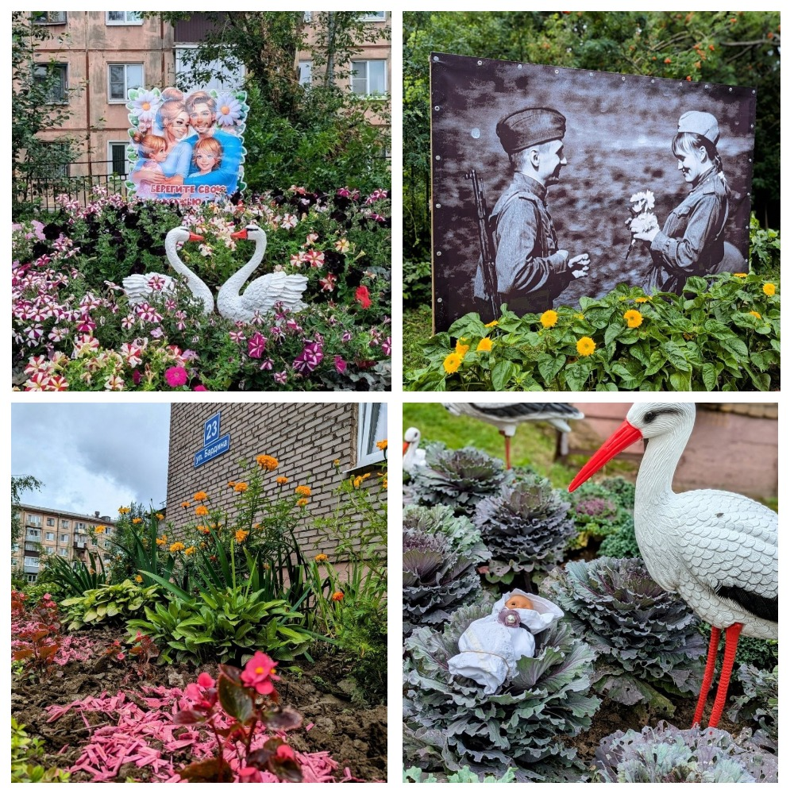
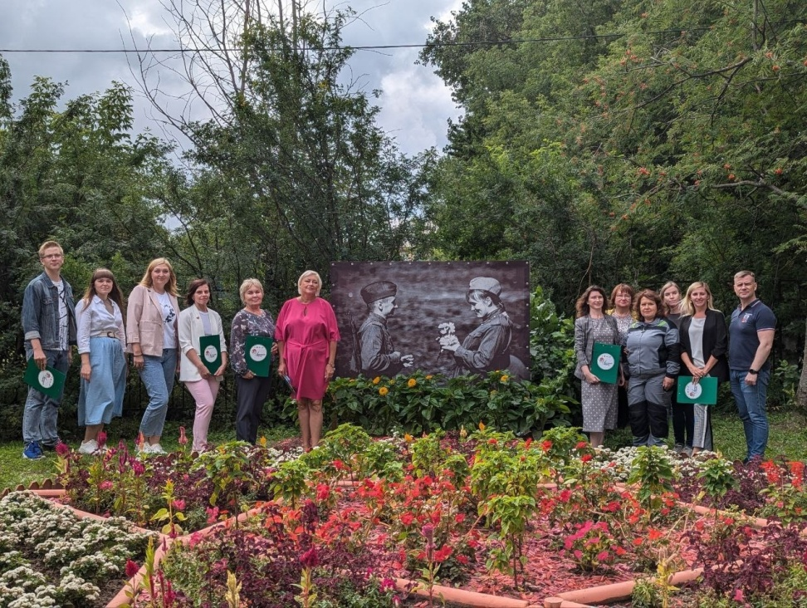
Цветущий город 2024 в детском саду №83
Участие в городских и общественных мероприятиях;
мероприятиях, организуемых органами государственной власти
и местного самоуправления:
2 почетное место в номинациях:
"Наша Великая Победа»
Веселая семейка»«
Лучшее цветочное оформление территории дошкольного образовательного учреждения"

Slide 21
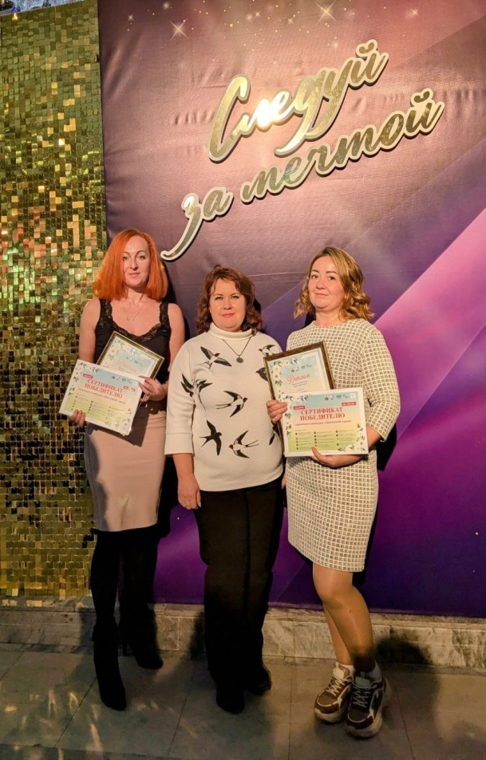
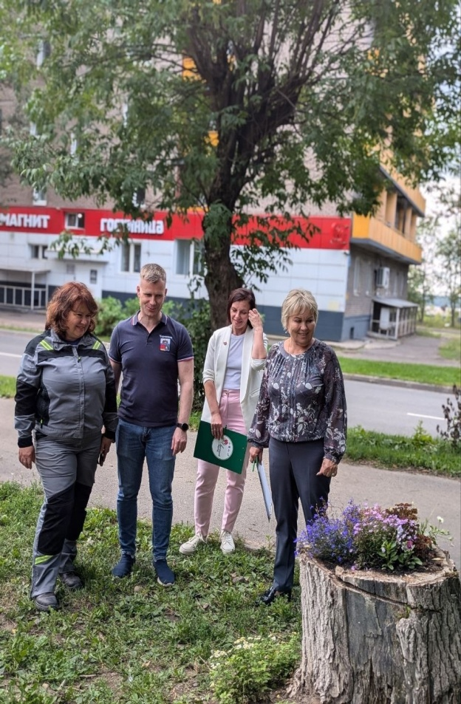
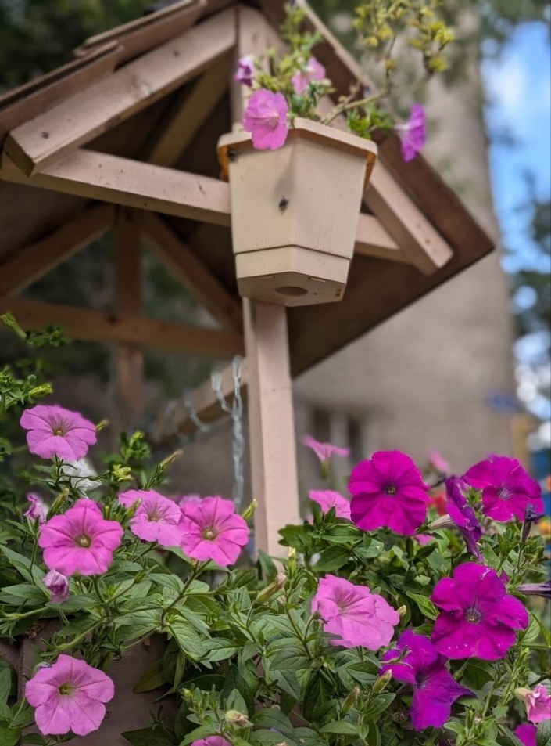
Цветущий город 2024
Участие в городских и общественных мероприятиях;
мероприятиях, организуемых органами государственной власти
и местного самоуправления:
Дебют Татьяны с Чкалова 2/30,
И Олеси с Мира, 23-Б . Их цветочныме композиции высоко отмечены членами жюри !

Slide 22
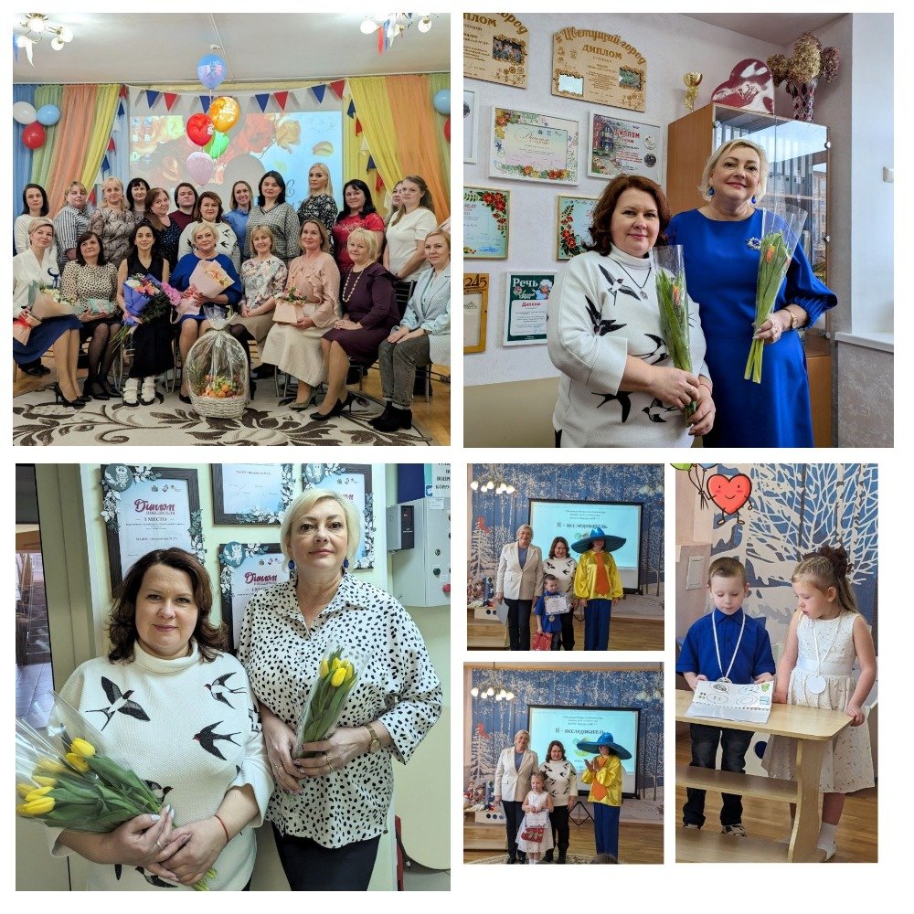
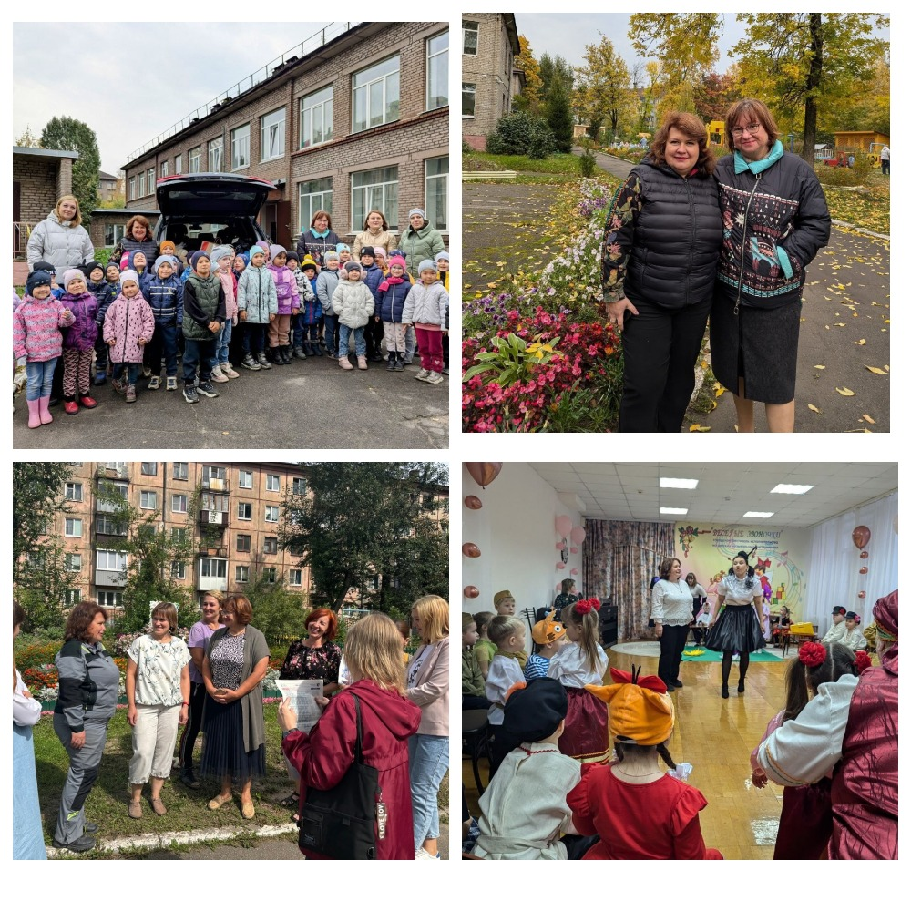
Участие в городских и общественных мероприятиях;
мероприятиях, организуемых органами государственной власти
и местного самоуправления:
Взаимодействие с дошкольными учреждениями округа
Детский сад №37
Детский сад №83

Slide 23
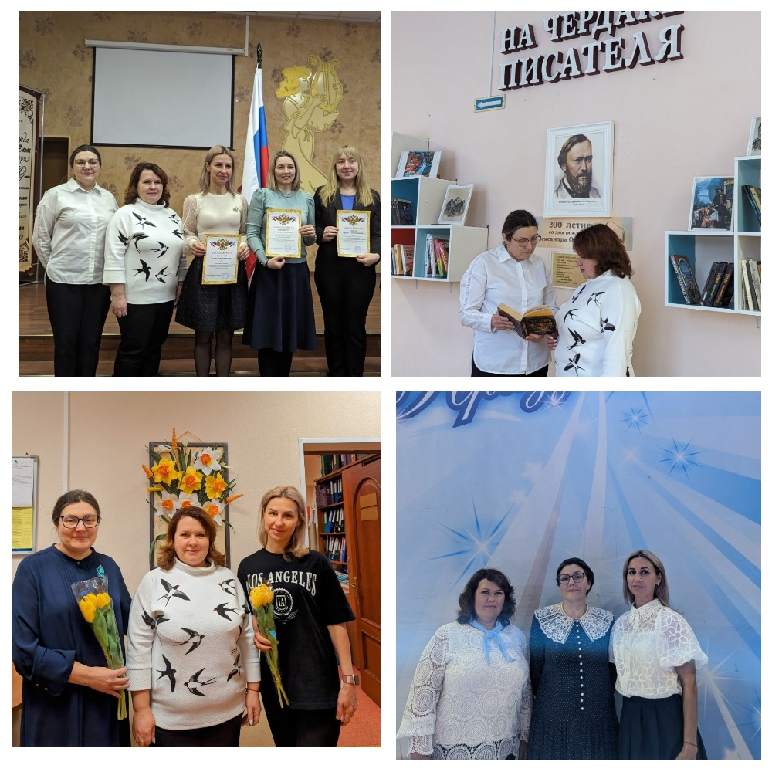

Участие в городских и общественных мероприятиях;
мероприятиях, организуемых органами государственной власти и местного самоуправления:
Взаимодействие с образовательными учреждениями округа
Женская гуманитарная гимназия
Школа №18

Slide 24




Участие в городских и общественных мероприятиях;
Наши ветераны
Клюквина Таисия Егоровна 1933 год рождения
Годунова Юлия Васильевна 1933 год рождения
Колодько Клавдия Андреевна 1929 год рождения

Slide 25


Участие в городских и общественных мероприятиях;
мероприятиях
Участие в патриотических городских мероприятиях у Мемориала «Штыки»
в День Победы 9 мая 2024 г.

Slide 26




Участие в городских и общественных мероприятиях;
мероприятиях
Помощь СВО

Slide 27

Участие в городских и общественных мероприятиях;
мероприятиях
Участие в мастер-классе для по скандинавской ходьбе
В рамках федерального проекта «Спорт - норма жизни», и проекта Губернатора Вологодской области
«Зима Русского Севера»!

Slide 28


Освещение деятельности депутата в средствах
массовой информации и в социальных сетях
Страница VК – 8630 друзей https://vk.com/irinashohina
Более 12000 публикаций.
Электронная почта: irakuleva@yandex.ru
Управа №7
Глава управы: Кузнецова Юлия Павловна
Главный специалист помощник депутата: Фомина Елена
Помощник депутата: Рыбакова Светлана Анатольевна

